Slide 1
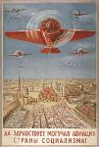
«ХИМИКИ НА ЗАЩИТЕ РОДИНЫ»

Slide 2
Кто про химика сказал: «Мало воевал»? Кто сказал: «Он маловато крови проливал»? Я в свидетели зову химиков-друзей, Тех, кто смело бил врага до последних дней, Тех, кто с армией родной шёл в одном строю, Тех, кто грудью защитил Родину мою. Сколько пройдено дорог, фронтовых путей, Сколько полегло на них молодых парней... Не померкнет никогда память о войне. Слава химикам живым! Павшим — честь вдвойне! 3. И. Барсуков

Slide 3
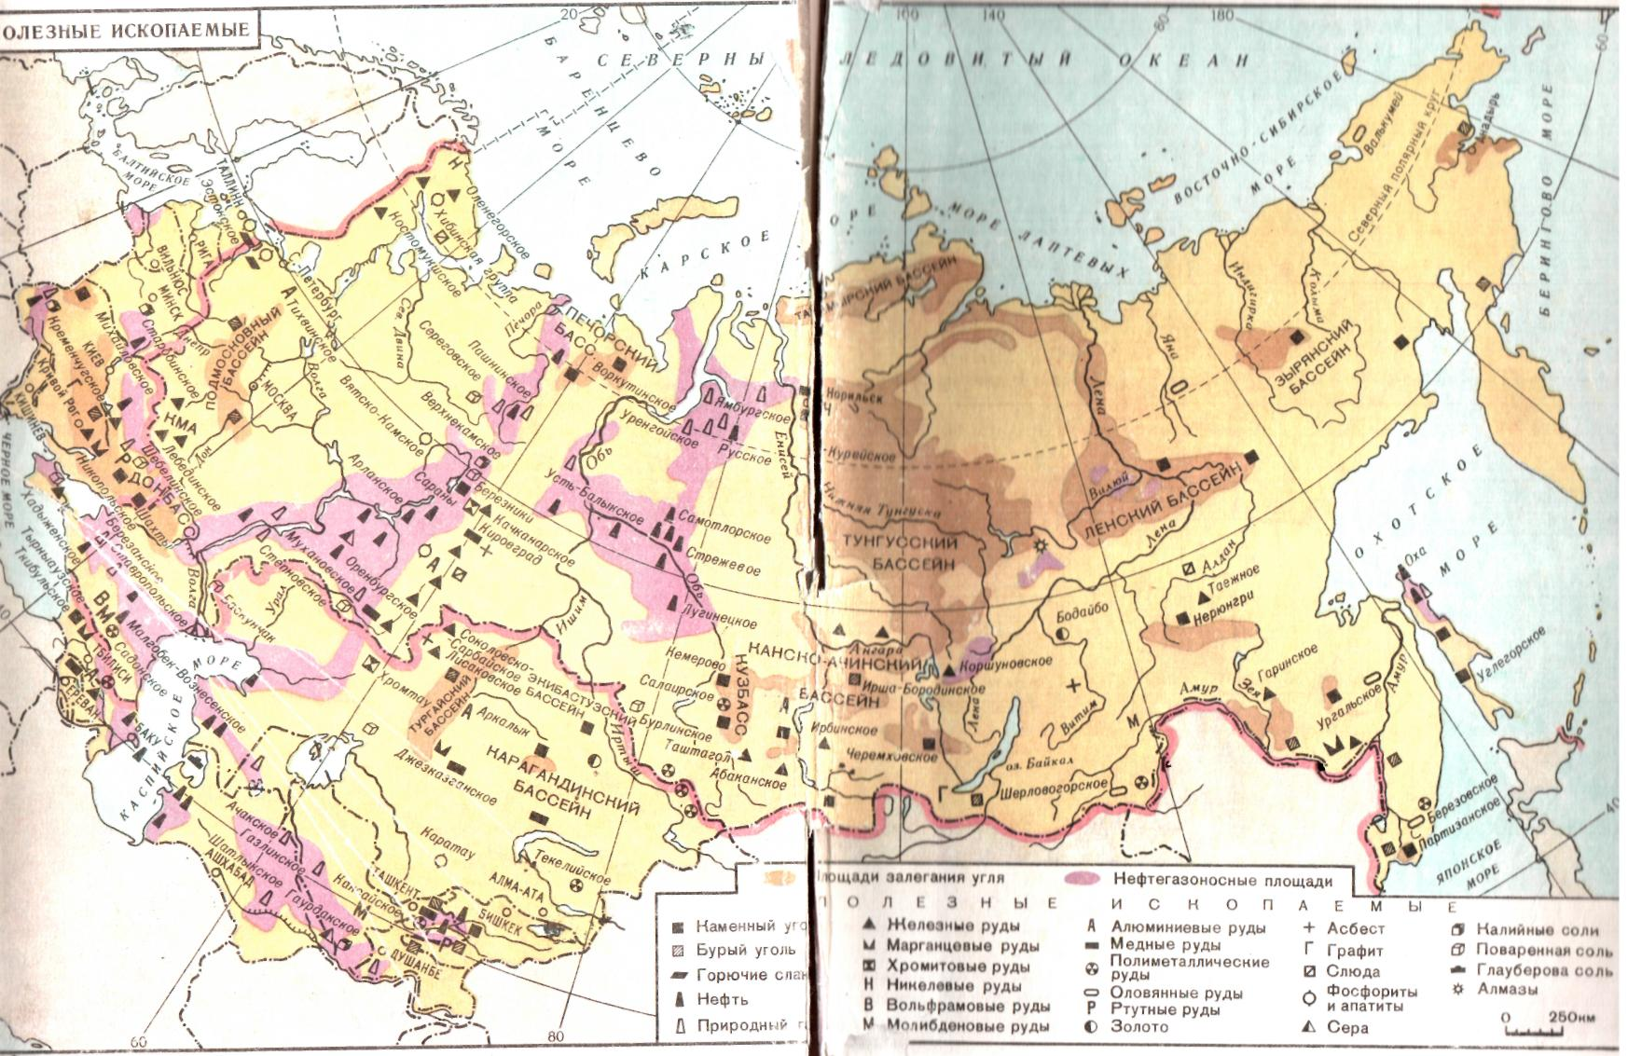
Война потребовала грандиозных количеств стратегического сырья

Slide 4
Боевые задания для фронта
А.А. Бочвар создал легкий сплав для танковых и авиационных моторов, при этом экономилось 20% алюминия.
Г.В. Акимов создал сплав – хромансиль, который повысил скорость боевых самолётов.
И.И. Китайгородский создал бронестекло, которого использовали в кабинах штурмовика Ил-2.
Н.Н. Семёнов и Ю.Б. Харитон разработали технологию порохов и взрывчатых веществ – авиабомб.
Ю.Г. Мамедалиев разработал способ получения тротила.

Slide 5
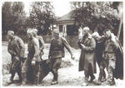
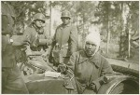
Химики и военная медицина
А.В. Палладин синтезировал викасол – эффективное средство при кровотечениях.
М.Ф. Шостакович создал бальзам, используемый в хирургии.
М.М. Ильин создал бальзам от обморожений, ожогов, ран.

Slide 6
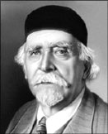
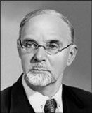
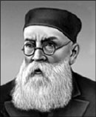
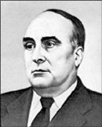
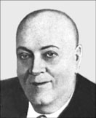
За выдающиеся научные работы и исследования, выполненные в суровые годы войны, многие химики были удостоены звания лауреатов государственных премий: - Николай Дмитриевич Зелинский, - Александр Ермингельдович Арбузов, - Александр Евграфович Фаворский, - Александр Николаевич Несмеянов, - Александр Евгеньевич Ферсман и другие.

Slide 7
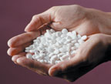
Открытия в области химических препаратов
Н.Н. Мельников организовал производство дуста ( в 1941 году выпускали по 90 т в месяц).
Создан препарат – этилмеркурфосфат – антисептик ( защитил деревянные самолёты от разрушения микроорганизмами).

Slide 8
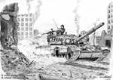
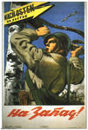
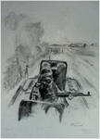
Пять лет над планетой бушевала война, в ходе которой было убито 55 млн. и ранено более 9 млн. человек. Она закончилась 9 мая 1945 г. благодаря победе советского народа над гитлеровской Германией. Эта победа означала спасение человечества от фашизма. Она избавила народы от порабощения и уни­чтожения. Оставшиеся в живых должны пом­нить, а их внуки и потомки — знать, какой ценой она была завоёвана.

Slide 9
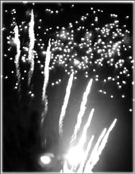
У каждого была своя война, Свой путь вперёд, Свои участки боя, И каждый был Во всём самим собою, И только цель У всех была одна! М. Алигер

